Slide 1





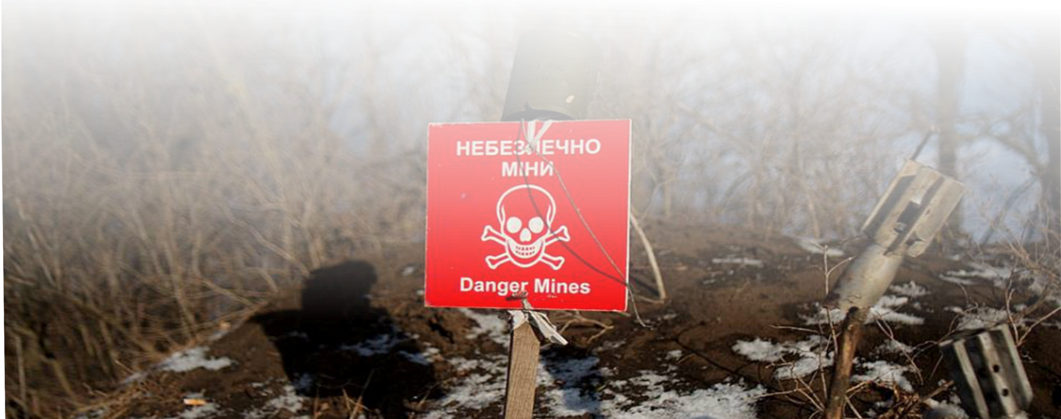
НАВЧАННЯ З ПОПЕРЕДЖЕННЯ РИЗИКІВ ВІД
ВИБУХОНЕБЕЗПЕЧНИХ ПРЕДМЕТІВ

Slide 2
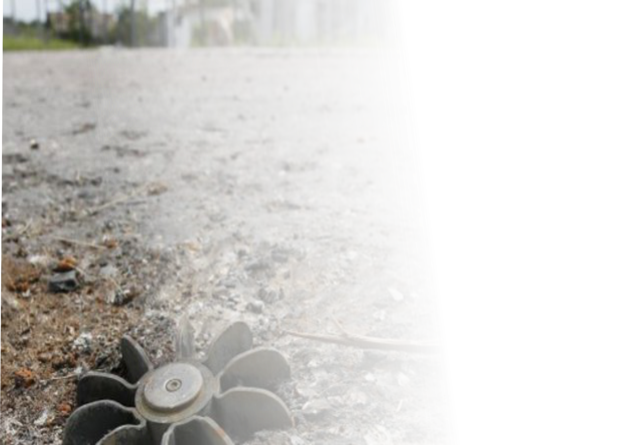




УВАГА!
МІНИ та ВНП – НЕБЕЗПЕЧНІ
для вашого життя !
МІНИ та ВНП – НЕБЕЗПЕЧНІ
для вашого життя !
ТРИ ЗОЛОТИХ ПРАВИЛА БЕЗПЕКИ:
НЕ ЧІПАЙ!
НЕ ПІДХОДЬ!
ПОВІДОМ СЛУЖБУ ПОРЯТУНКУ
за номером - 101

Slide 3

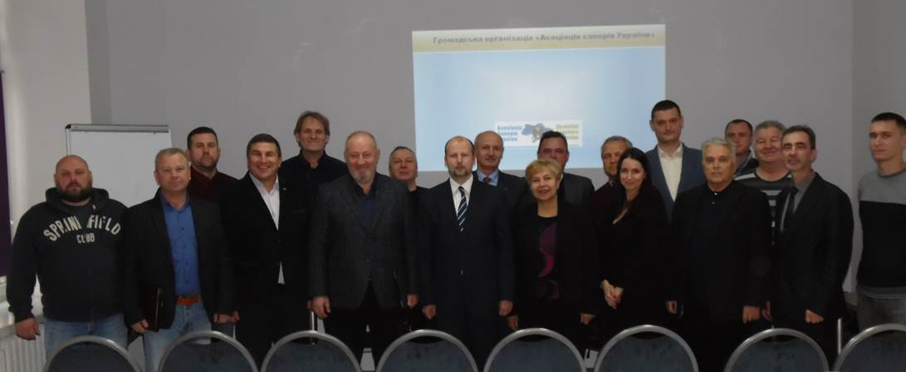
АСОЦІАЦІЯ САПЕРІВ УКРАЇНИ
12 листопада 2018 року ініціативною групою зі складу саперів та осіб причетних до протимінної діяльності в Україні було утворено громадську організацію
«Асоціація саперів України» (АСУ)
НАША МІСІЯ:
Зробити цей світ безпечним для всіх:
для тих, хто користується цією безпекою і для тих, хто її створює

Slide 4
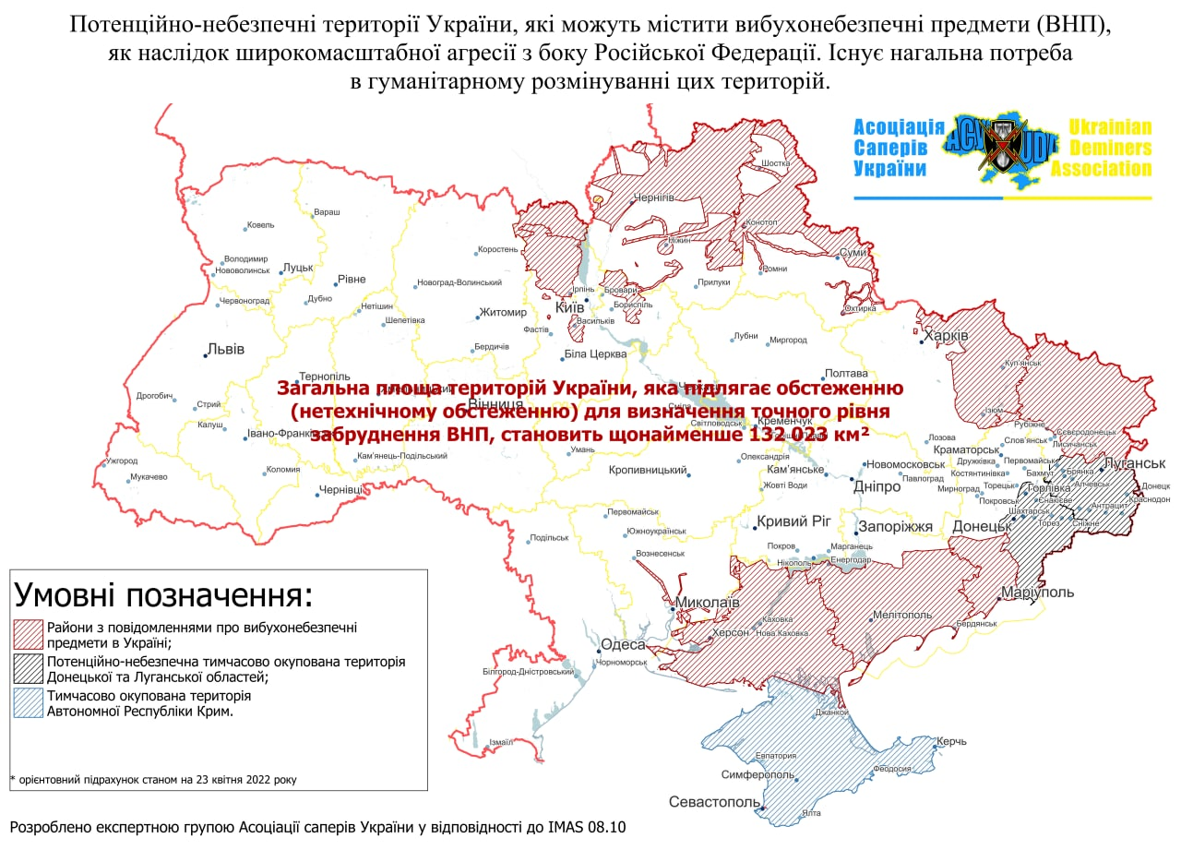
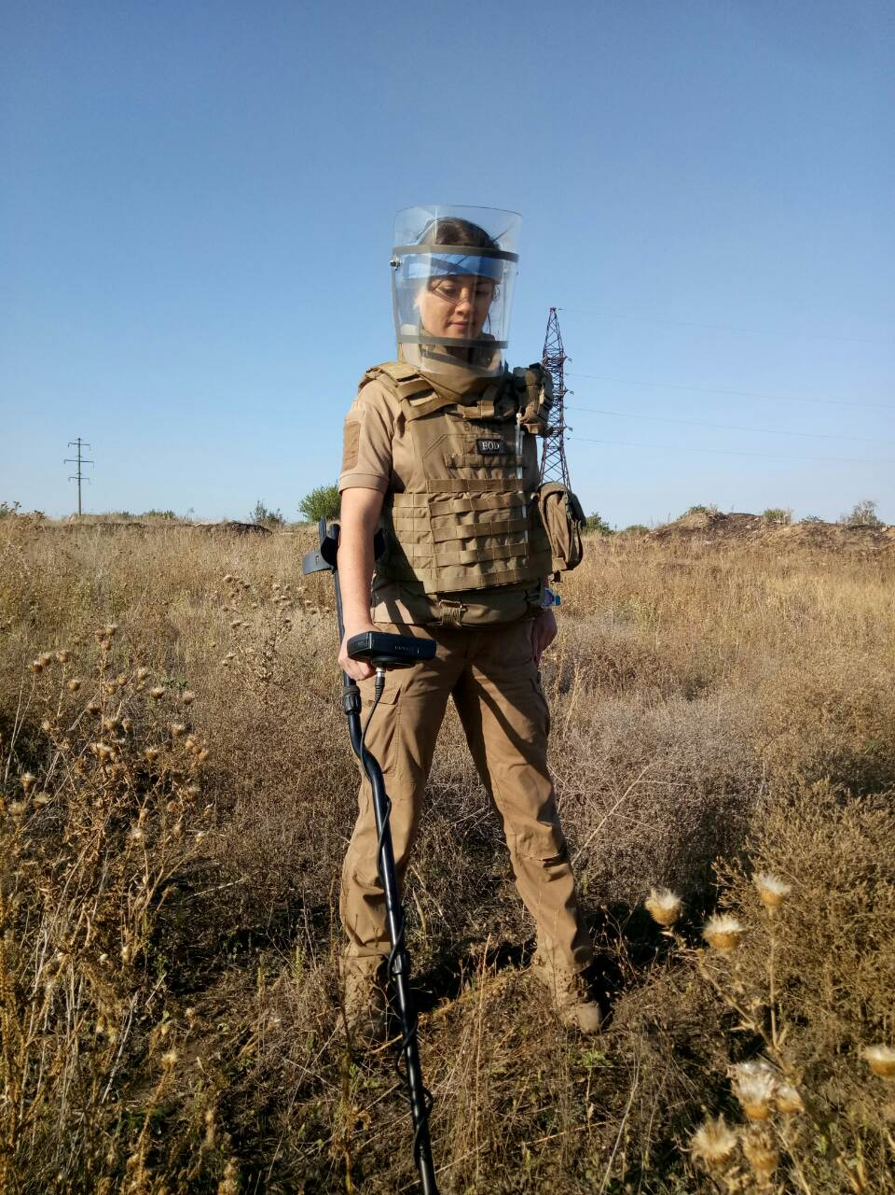
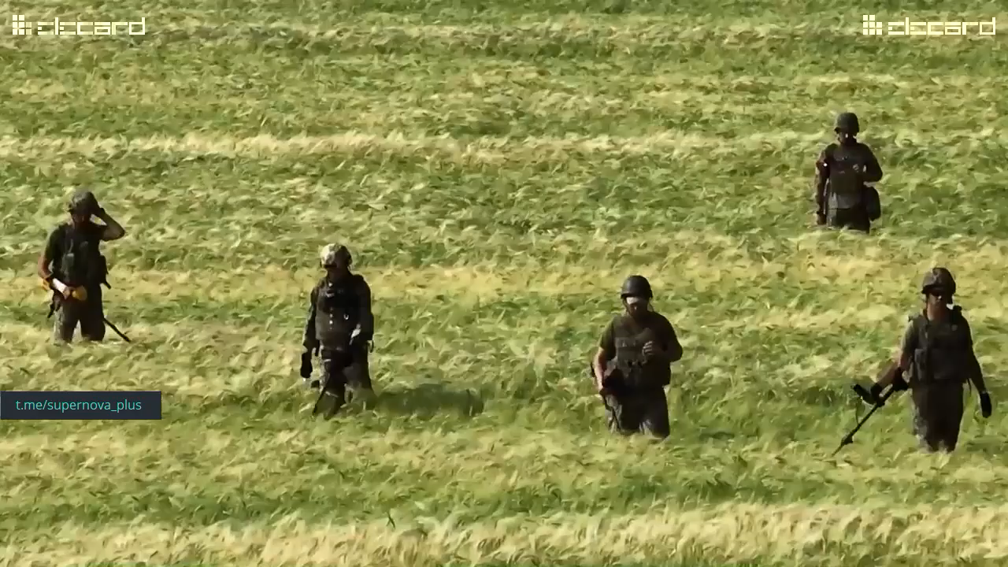

Slide 5

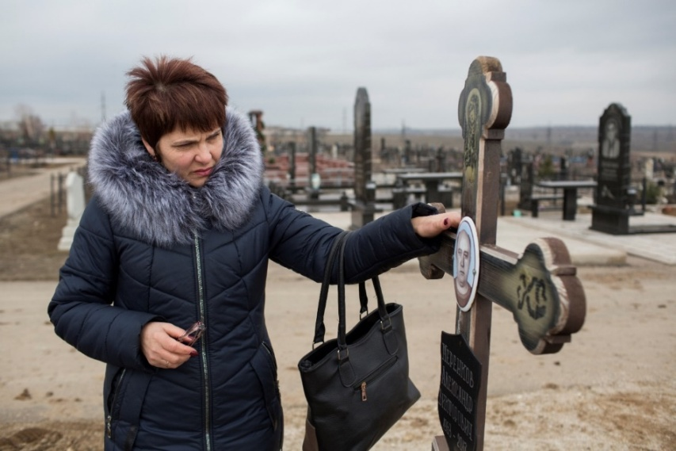
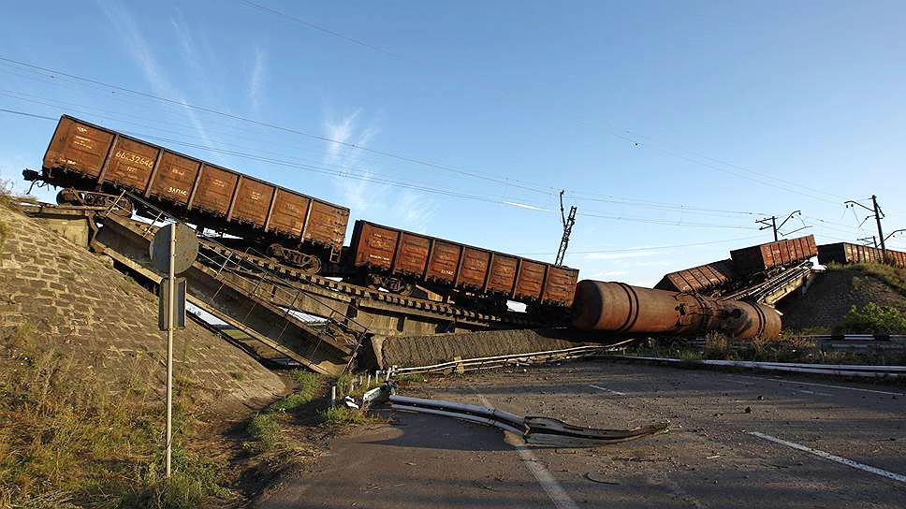
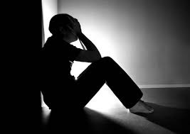
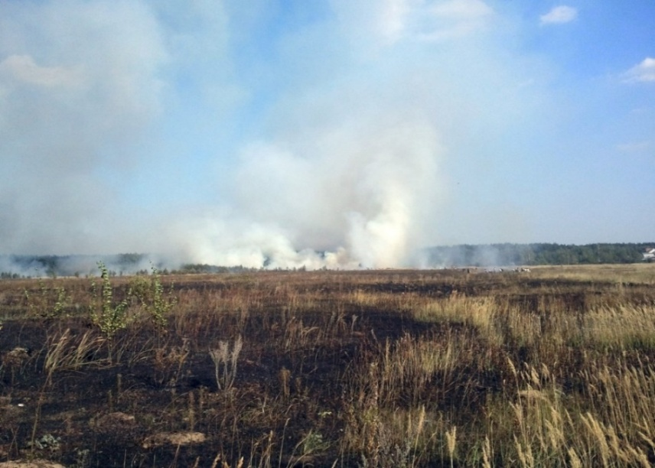
1.1. Вплив мін та вибухонебезпечних предметів (ВНП) на людину, сім’ю та суспільство.
Гуманітарні
Економічні
Соціально-психологічні
Екологічні

Slide 6
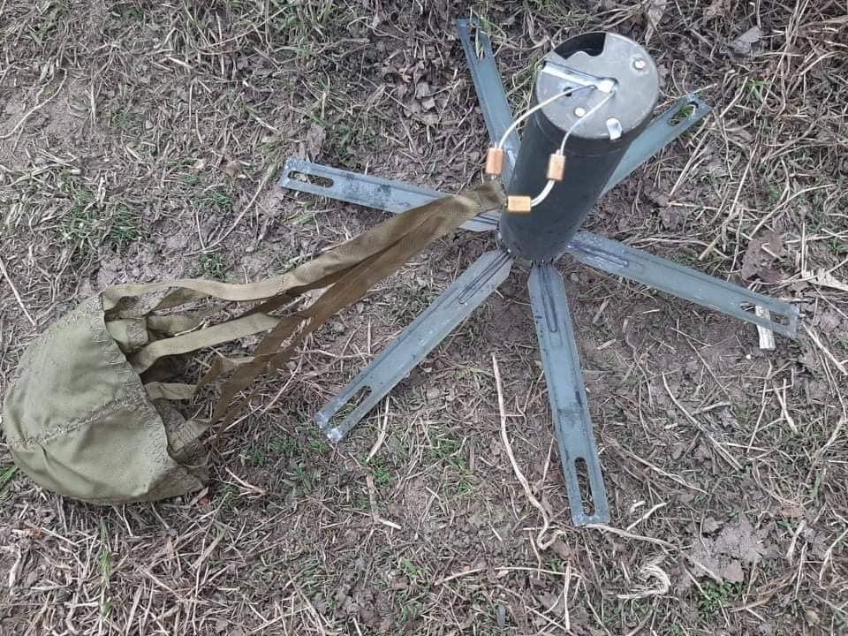
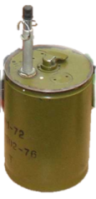
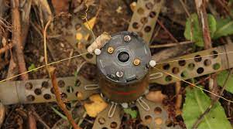
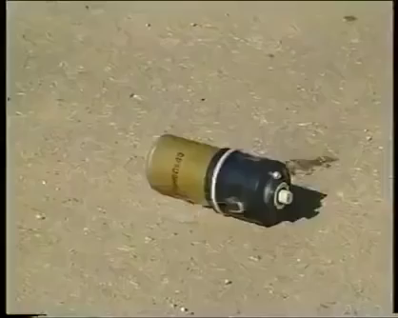
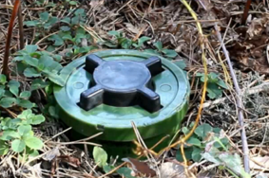
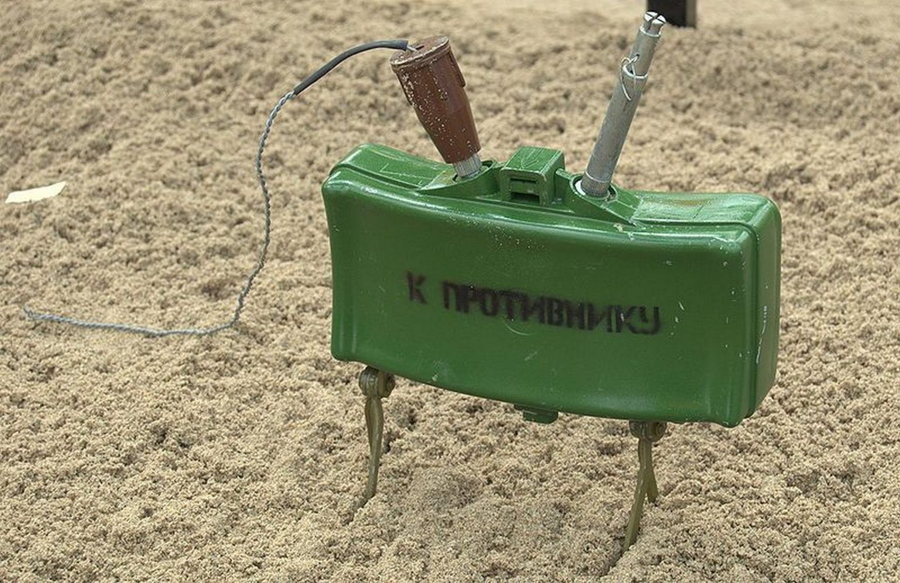
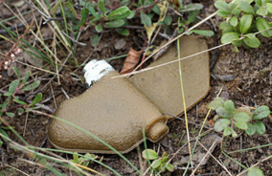
Тема 2. Різновиди загроз та правила
безпечної поведінки
2.1.Наземні міни, загальний огляд, типи мін та спосіб ураження
ІДЕНТИФІКАЦІЯ ЗАГРОЗ
МІНИ
ПРОТИПІХОТНІ МІНИ
Всі міни є вкрай небезпечними! Термін бойової роботи мін НЕ ОБМЕЖЕНИЙ!
УВАГА!

Slide 7
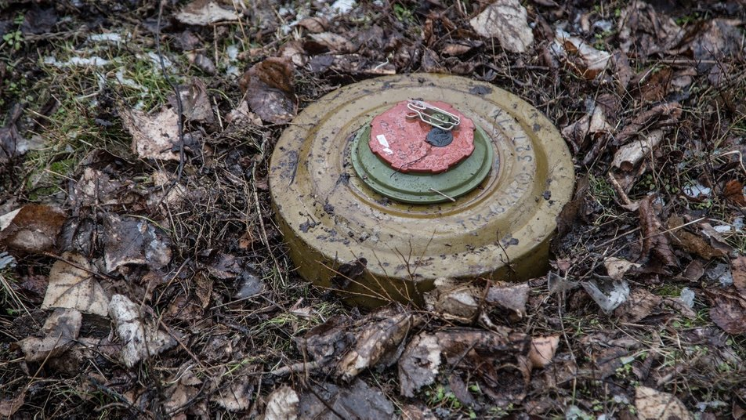
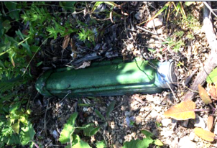
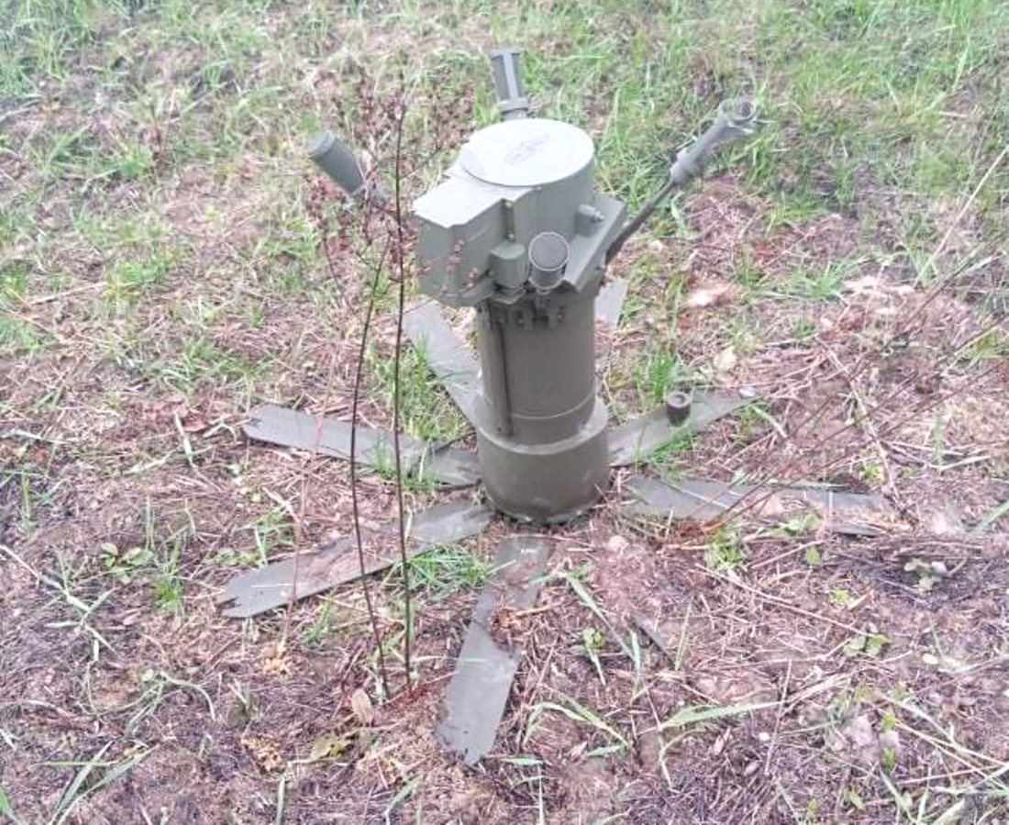
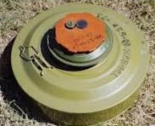
ІДЕНТИФІКАЦІЯ ЗАГРОЗ
МІНИ
ПРОТИТРАНСПОРТНІ
Всі міни є вкрай небезпечними! Термін бойової роботи мін НЕ ОБМЕЖЕНИЙ!
УВАГА!

Slide 8
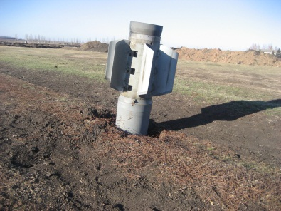
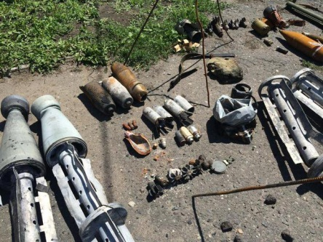
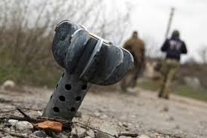
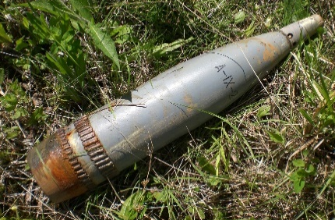
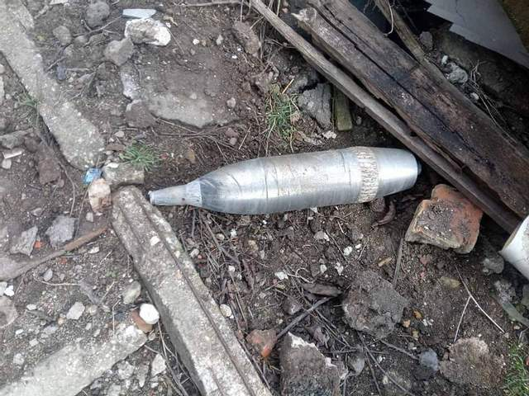
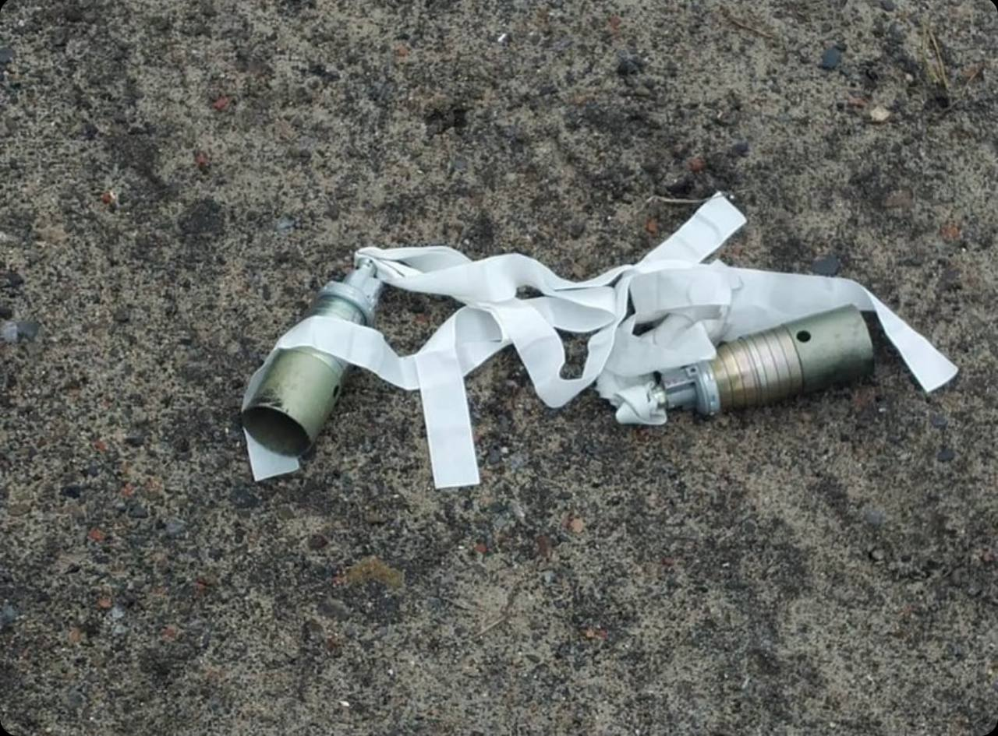
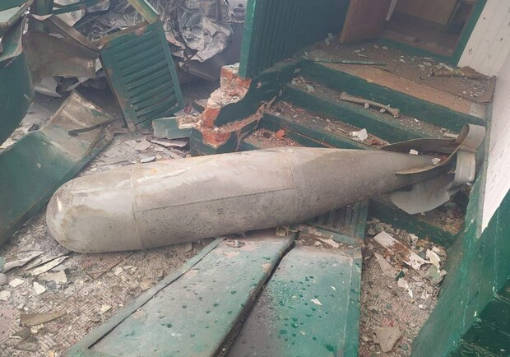
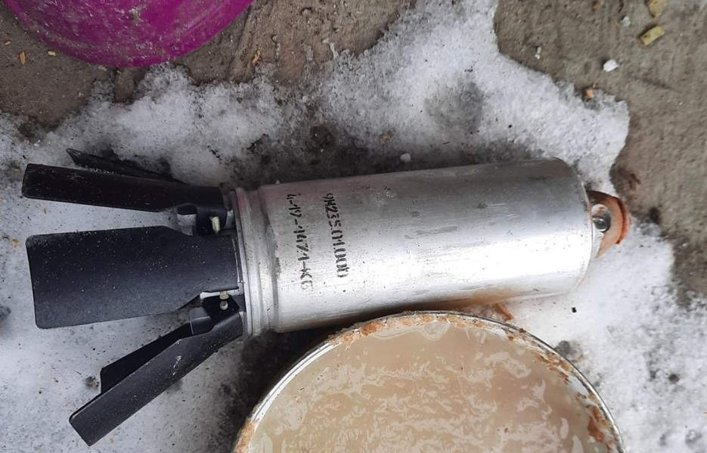

ІДЕНТИФІКАЦІЯ ЗАГРОЗ
БОЄПРИПАСИ, ЩО НЕ ВИБУХНУЛИ
ЗАБОРОНЕНО:
Займатися збором металобрухту на територіях, яких торкнулася війна

Slide 9
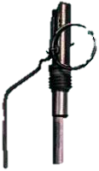
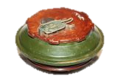
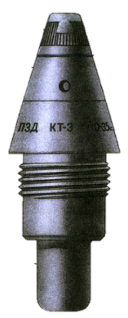
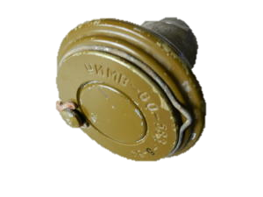
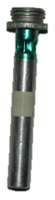
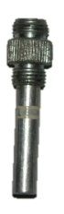
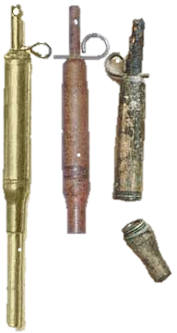

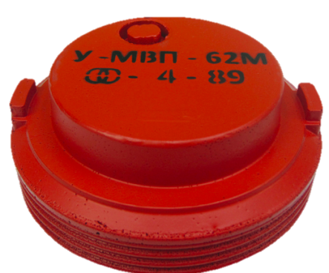
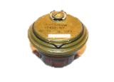
ІДЕНТИФІКАЦІЯ ЗАГРОЗ
ДЕТОНАТОРИ / ПІДРИВНИКИ

Slide 10
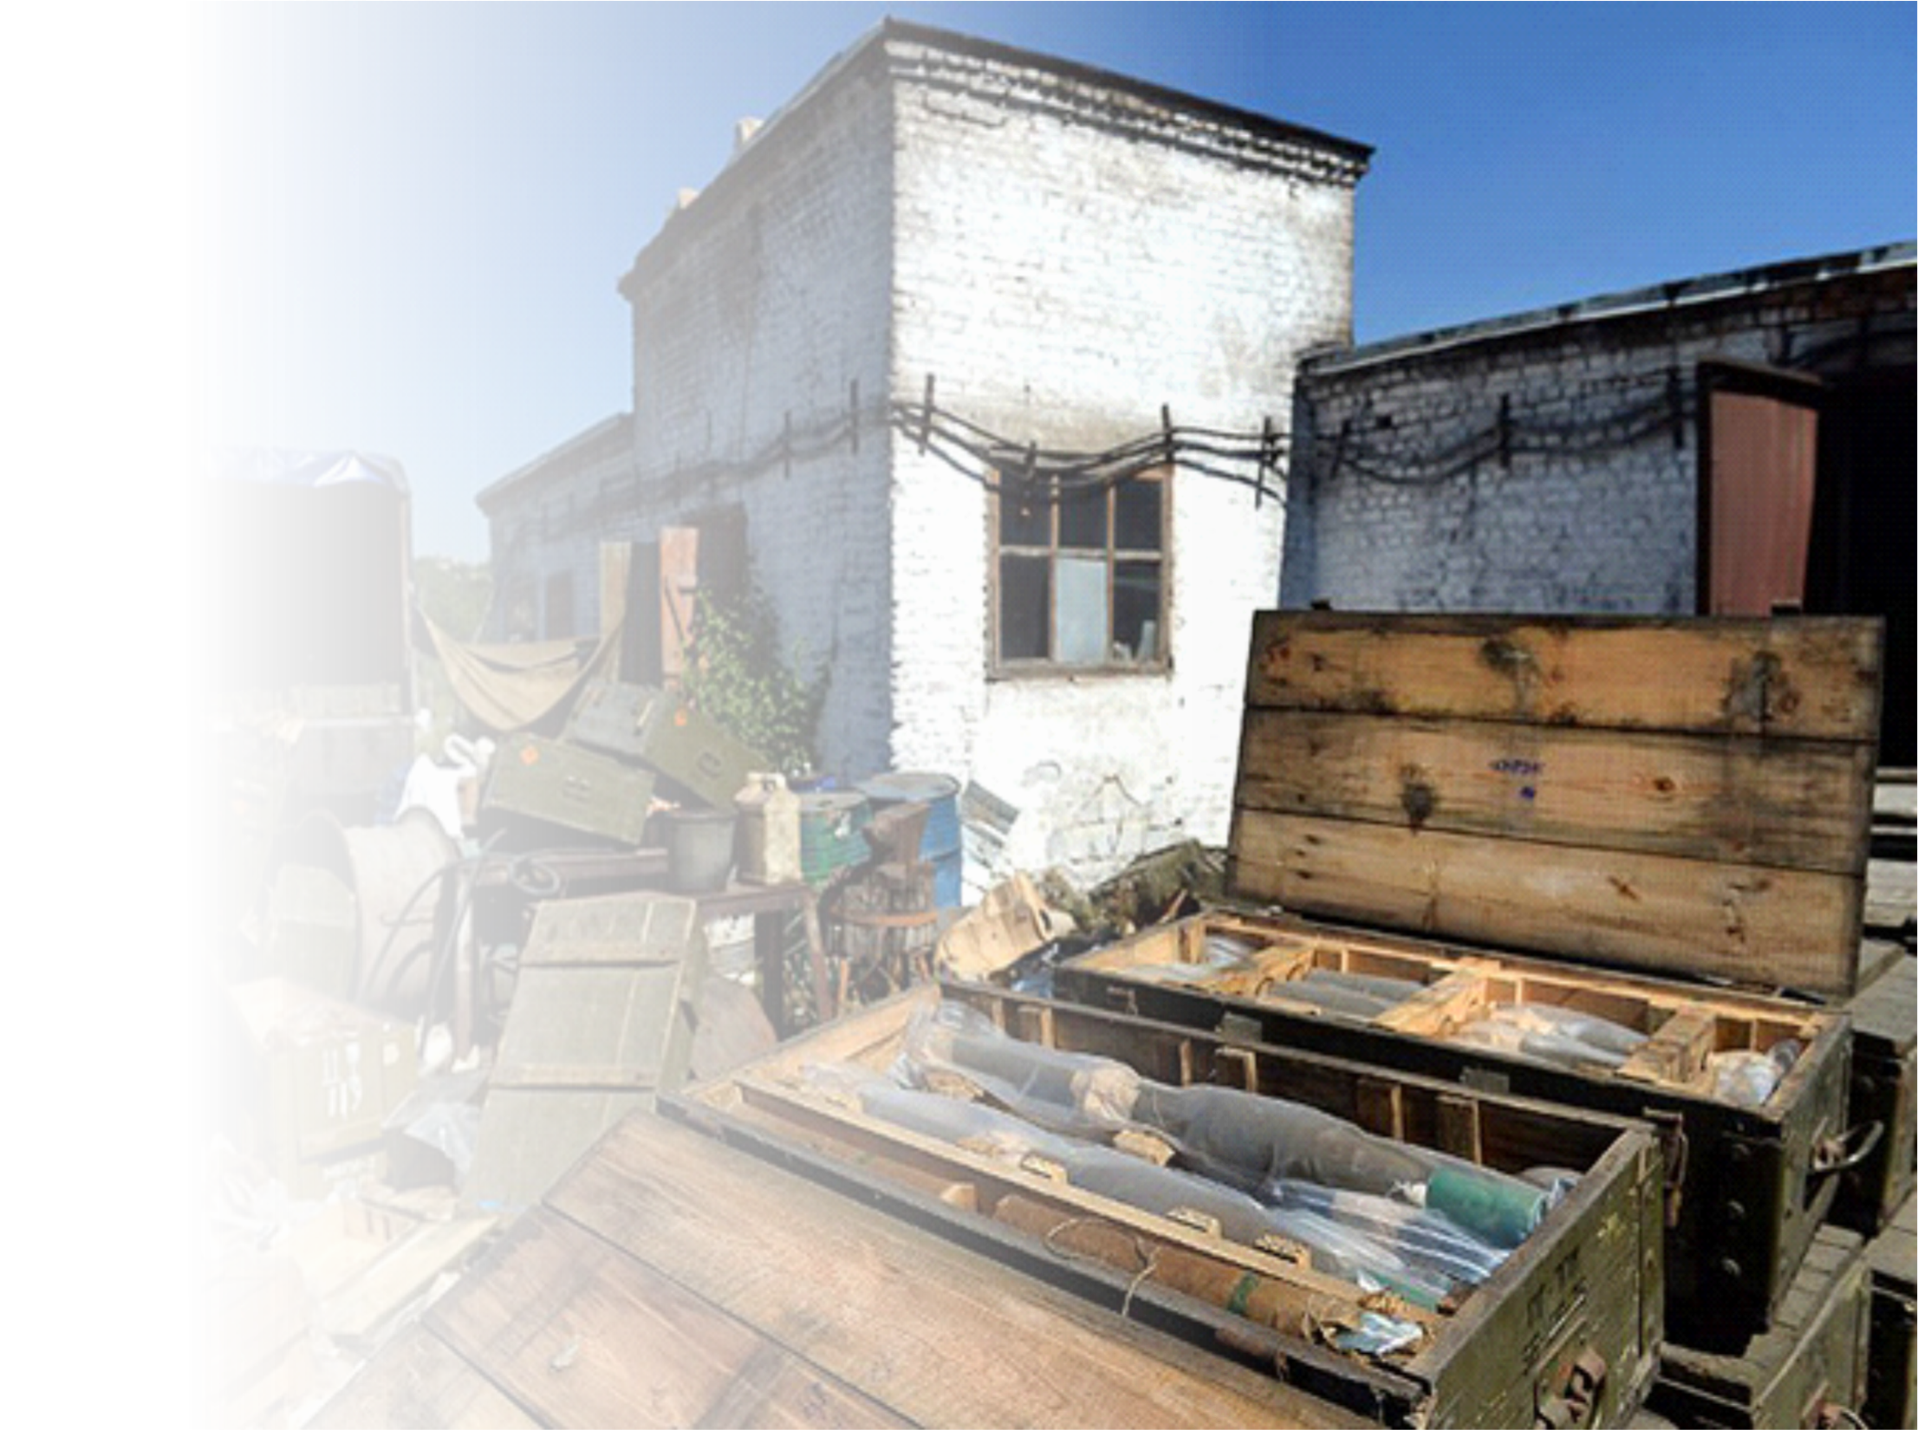
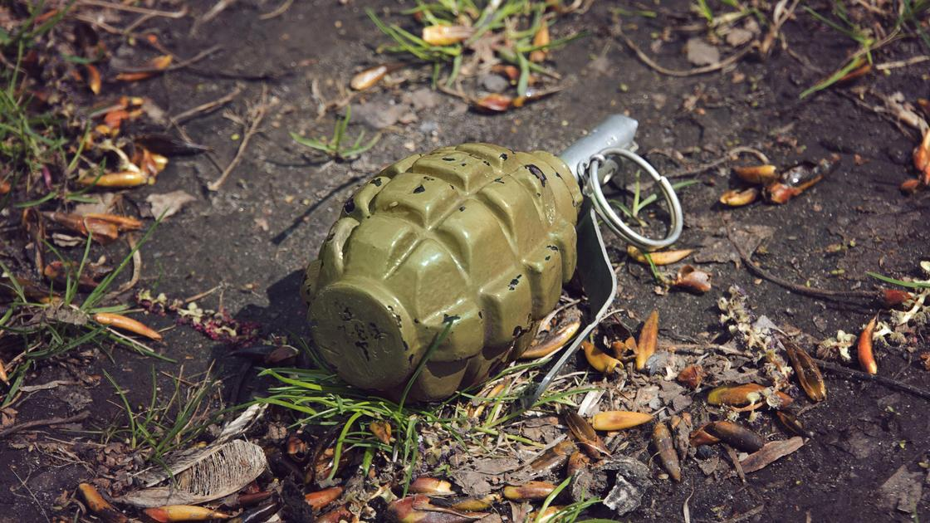
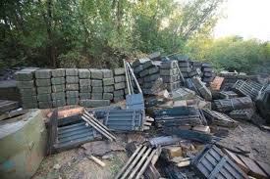
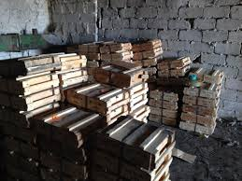
ІДЕНТИФІКАЦІЯ ЗАГРОЗ
ЗАЛИШЕНІ БОЄПРИПАСИ
МОЖУТЬ ЗНАХОДИТИСЬ БІЛЯ:
ПОКИНУТИХ ВІЙСЬКОВИХ ПОЗИЦІЙ (бліндажі, окопи, інженерні укриття)
ЗРУЙНОВАНИХ АБО ПОКИНУТИХ БУДІВЕЛЬ

Slide 11
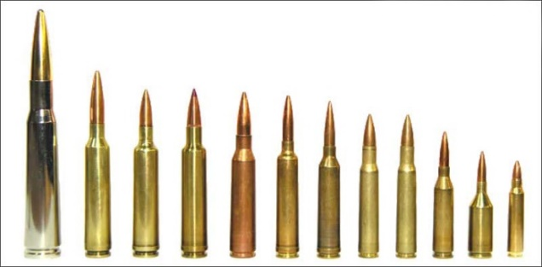
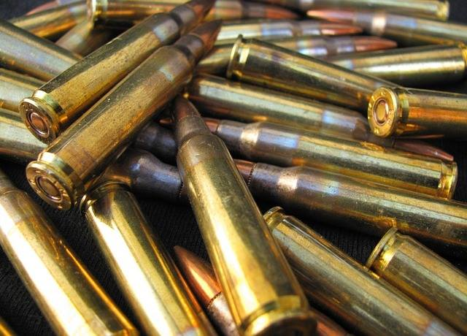

ІДЕНТИФІКАЦІЯ ЗАГРОЗ
НАБОЇ
Найбільша кількість випадків травмування від ВНП (опіки, втрата частини кінцівок, зору тощо) пов’язана саме з набоями.

Slide 12
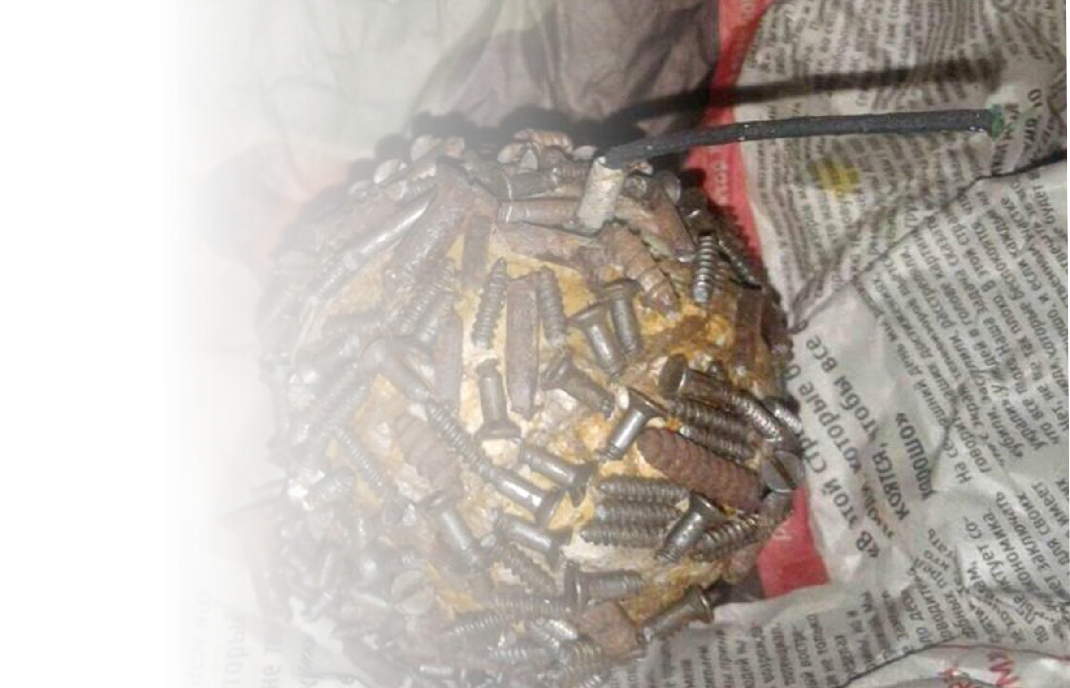
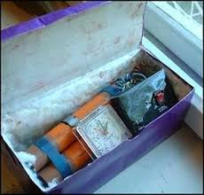
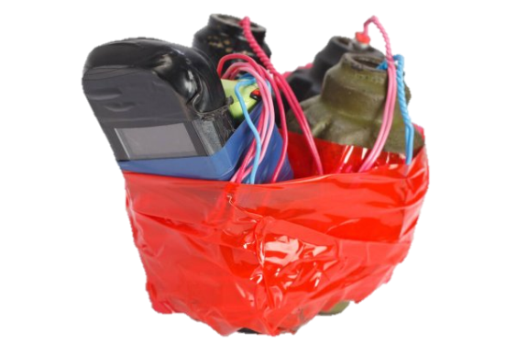
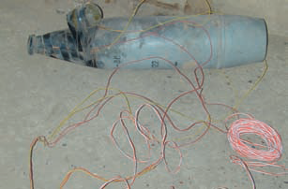
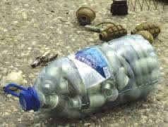
ІДЕНТИФІКАЦІЯ ЗАГРОЗ
САМОРОБНІ ВИБУХОВІ
ПРИСТРОЇ
Будь-яка річ, залишена в громадському місці чи транспорті без нагляду, без господаря – це потенційна загроза, навіть якщо не помітно певних ознак саморобного вибухового пристрою.

Slide 13
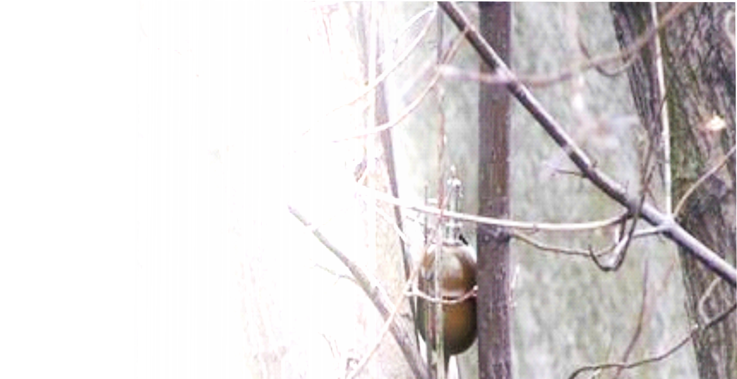





ІДЕНТИФІКАЦІЯ ЗАГРОЗИ
МІНИ-ПАСТКИ

Slide 14


Мінно-вибухові травми
1-й тип травм:
Травматична ампутація стопи або гомілки
(фугасна протипіхотна міна)
2-й тип травм:
Множинні травми голови, шиї, грудей чи живота
(осколкове поранення)
3-й тип травм:
Важкі травми верхньої кінцівки (кінцівок) з супутніми травмами обличчя, частіше всього втратою зору
(ризикована поведінка – спроба взяти до рук вибухонебезпечний предмет)

Slide 15






Виберіть правильні відповіді
Тема 3. Небезпечні території
1.
2.
3.
4.
5.
6.
Які серед вказаних територій безпечні?
P
1. ☐ 2. ☐ 3. ☐ 4. ☐ 5. ☐ 6. ☐

Slide 16








ОЗНАКИ НЕБЕЗПЕЧНИХ ТЕРИТОРІЙ
Зруйнована інфраструктура
Місця обстрілів
Поля, на яких не ведеться госп. діяльність
Узбіччя доріг, ґрунтові дороги, лісосмуги
Зруйновані будівлі та споруди
Покинута військова техніка
Місця, пов’язані із військовою діяльністю
Залишки мертвих тварин
Необроблені поля та ділянки, де не ведеться господарська діяльність, теж можуть становити загрозу, тому їх потрібно оминати.
Ділянки з видимими ознаками пошкодження ґрунту та травного покриття, залишками дротів, розтяжок, ниток, мотузок, ізоляції, скотчу тощо.
Водойми, переправи, мости та інші важливі елементи інфраструктури можуть бути замінованими, тому потрібно бути уважними та не наражати себе на небезпеку.

Slide 17





Які знаки можуть попереджати нас щодо мінної небезпеки?
1.
2.
3.
4.
P
P
P
P
1. ☐ 2. ☐ 3. ☐ 4. ☐

Slide 18







ПОПЕРЕДЖУВАЛЬНІ ЗНАКИ
ОФІЦІЙНІ:
НЕОФІЦІЙНІ:

Slide 19


ЗАБОРОНЕНО
1. Панікувати
ЗАПАМ’ЯТАЙ:
Міни та інші вибухонебезпечні предмети другого шансу Вам не дадуть!
2. Наближатися до небезпечного предмету
3. Торкатися або будь-яким іншим чином впливати на предмет
4. Намагатися підпалити предмет або кинути його у воду
5. Дзвонити, маркувати (позначати) підозрілий предмет у безпосередній близькості від нього
6. Заходити на мінне поле з метою допомогти постраждалому

Slide 20

МОДЕЛЬ ПРАВИЛЬНОЇ ПОВЕДІНКИ
ЯКЩО ЗНАЙШОВ
ПІДОЗРІЛИЙ ПРЕДМЕТ
(боєприпас, що не вибухнув,
саморобний вибуховий пристрій тощо)
МОЇ ДІЇ
Правило 1: ЗУПИНИТИСЯ (попередити інших, якщо хтось іде за Вами, щоб НЕ ПІДХОДИЛИ)
Правило 2: НЕ ПАНІКУВАТИ
Правило 3: Не рухаючись, ПЕРЕВІРИТИ, чи немає ще чогось підозрілого поруч, уважно роздивившись навкруги
Правило 4: ОБЕРЕЖНО ВІДІЙТИ подалі від небезпеки, по можливості рухаючись тим шляхом, яким прийшли у безпечне місце.
Правило 5: У БЕЗПЕЧНОМУ МІСЦІ ЗАЛИШИТИ якусь ПОЗНАЧКУ (червону стрічку, хустину тощо) та ПОВІДОМИТИ службу порятунку за телефоном 101

Slide 21

МОДЕЛЬ ПРАВИЛЬНОЇ ПОВЕДІНКИ
ЯКЩО опинилися на замінованій території
МОЇ ДІЇ
Правило 1: ЗУПИНИТИСЯ та нікуди НЕ РУХАТИСЬ
Правило 2: НЕ ПАНІКУВАТИ
Правило 3: ГОЛОСНО ГУКАТИ (попереджаючи, що ПІДХОДИТИ НЕ МОЖНА) та ЧЕКАТИ на допомогу
НЕМАЄ БЕЗПЕЧНОГО ШЛЯХУ З МІННОГО ПОЛЯ!

Slide 22

МОДЕЛЬ ПРАВИЛЬНОЇ ПОВЕДІНКИ
ЯКЩО ВИ СТАЛИ СВІДКОМ ІНЦИДЕНТУ НА МІННОМУ ПОЛІ
МОЇ ДІЇ
ЗУПИНИТИСЯ ТА НЕ ПІДХОДИТИ ДО ПОСТРАЖДАЛОГО
ЗАСПОКОЇТИ і повідомити, що невдовзі надійде допомога Попросіть не рухатись та, за можливості, самому зупинити кровотечу. Поясніть, як це можна зробити.
ЗАТЕЛЕФОНУЙТЕ до екстрених служб: ДСНС – 101, екстрена медична допомога – 103
ЧЕКАЙТЕ НА БЕЗПЕЧНІЙ ВІДСТАНІ до приїзду фахівців

Slide 23


Правила безпечної поведінки
під час подорожей
Дотримуйтесь шляхів, які постійно використовуються.
Коли йдете, намагайтеся триматися центральної частини тротуару і не сходіть на край або узбіччя (міни найчастіше знаходяться в цих місцях, тому що там їх простіше встановлювати).
Намагайтеся не торкатися нічого, особливо на краю дороги (тротуару).
Будьте спостережливі та придивляйтеся до будь-яких очевидних ознак присутності мін та ВНП, особливо у менш знайомих районах.
Завжди запитуйте у місцевих жителів інформацію про міни або ВНП, а також місця, де велися бойові дії, щоб уникнути цих територій.
Якщо ви бачите, що чиїсь дії не відповідають правилам безпечної поведінки, спробуйте переконати, але ніколи не погоджуйтесь на ризиковані вчинки.
Діліться інформацією про міни та ВНП з іншими.
ЗАВЖДИ дотримуйтесь вказівок місцевих попереджувальних знаків (офіційних та неофіційних), таких як: офіційні знаки, схрещені палиці, гірка зі складених каменів, огорожі тощо.
ЗАВЖДИ будьте спостережливими до середовища вашого знаходження та придивляйтеся до будь-яких очевидних ознак присутності мін та ВНП, наприклад: наявність жертв або мертвих тварин, наявність кратерів, зміни в ґрунті або рослинності, наявність незнайомих предметів з металу, дерева, пластику, а також наявність дротів в/або над землею, або на деревах.
Перш ніж ви підете в незнайоме вам місце, проінформуйте про це вашу сім'ю або знайомого, куди саме ви збираєтесь. Якщо виявите міну і ситуація змусить вас застрягти на цій місцевості, вони хоч знатимуть, де вас шукати.
Пам’ятайте ознаки небезпечних територій та ніколи не заходьте на них.

Slide 24

ЗАСВОЙ ТРИ ЗОЛОТИХ ПРАВИЛА БЕЗПЕКИ:
МІНИ та ВНП – НЕБЕЗПЕЧНІ
для вашого життя !
МІНИ та ВНП – НЕБЕЗПЕЧНІ
для вашого життя !
МІНИ та ВНП – НЕБЕЗПЕЧНІ
для вашого життя !
НЕ ЧІПАЙ!
НЕ ПІДХОДЬ!
ПОВІДОМ СЛУЖБУ ПОРЯТУНКУ
за номером - 101

Slide 25

ВІКТОРИНА

Slide 26

ВІКТОРИНА
Якщо ви біжите або їдете дуже швидко, ви зможете уникнути розповсюдження вибухової хвилі у той час коли міна детонує.
ПИТАННЯ № 1
БРЕХНЯ
ПРАВДА
або
БРЕХНЯ
ПРАВДА:
Ви не можете випередити міну.

Slide 27

ВІКТОРИНА
Місцеві жителі підпалили мінне поле, а потім запустили туди худобу, щоб міни вибухнули і тепер запевняють, що територія безпечна. На таку територію можна заходити.
ПИТАННЯ № 2
ПРАВДА
БРЕХНЯ
БРЕХНЯ
або
ПРАВДА: Хоча підпал може спровокувати вибух деяких мін, та це не дає гарантії безпеки території та робить боєприпаси ще більш нестійкими. Свійські тварини також не дають гарантій, що територія безпечна.

Slide 28

ВІКТОРИНА
Залишені боєприпаси можуть становити значну загрозу, навіть якщо вони не приведені в бойовий стан.
ПИТАННЯ № 3
ПРАВДА
ПРАВДА
БРЕХНЯ
або
ПРАВДА:
Залишені боєприпаси часто зберігаються в таких умовах, що робить їх дуже нестабільними. Необережне поводження може спровокувати вибух навіть запакованих снарядів. До того ж залишені боєприпаси часто навмисне мінують.

Slide 29

ВІКТОРИНА
Міни мають не дуже довгий термін зберігання і через кілька років у землі вони, як правило, іржавіють і виходять з ладу.
ПИТАННЯ № 4
ПРАВДА
БРЕХНЯ
або
БРЕХНЯ
ПРАВДА:
Більшість мін залишаються небезпечними протягом багатьох десятиліть. Багато зроблені з пластику і повністю водостійкі.

Slide 30


ВІКТОРИНА
Перерізання розтяжки може перевести міну в безпечне положення.
ПИТАННЯ № 5
БРЕХНЯ
ПРАВДА
або
БРЕХНЯ
ПРАВДА:
У своїй більшості розтяжки активують міни від найменшого збільшення або ослаблення натягу на провід. Даний спосіб для роззброєння міни може бути застосовано лише професійним експертом з розмінування.

Slide 31

ВІКТОРИНА
Боєприпаси що не розірвалися становлять меншу загрозу, тому що їх завжди можна побачити.
ПРАВДА
ПИТАННЯ № 6
БРЕХНЯ
або
БРЕХНЯ
ПРАВДА:
Ви ніколи не повинні торкатися будь-якого боєприпасу. Навіть якщо він був переміщений один раз це не є гарантією, що він не може вибухнути від подальшого контакту. Деякі боєприпаси настільки чутливі, що можуть вибухнути від найменшого дотику.

Slide 32





ВІКТОРИНА
Чи можете ви відрізнити небезпечний предмет від безпечного?
Ручні
гранати

Slide 33





ВІКТОРИНА
Чи можете ви відрізнити небезпечний предмет від безпечного?
Ручні гранати

Slide 34










Що ви бачите на слайді?

Slide 35











Що ви бачите на слайді?

Slide 36
ЗАСВОЙ ТРИ ЗОЛОТИХ ПРАВИЛА БЕЗПЕКИ:
МІНИ та ВНП – НЕБЕЗПЕЧНІ
для вашого життя !
МІНИ та ВНП – НЕБЕЗПЕЧНІ
для вашого життя !
МІНИ та ВНП – НЕБЕЗПЕЧНІ
для вашого життя !
НЕ ЧІПАЙ!
НЕ ПІДХОДЬ!
ПОВІДОМ СЛУЖБУ ПОРЯТУНКУ
за номером - 101

Slide 37

Дякуємо за увагу!
http://www.uda.org.ua/
https://www.facebook.com/Ukrainiansappers/
Зробимо цей світ безпечним разом!

